Slide 1

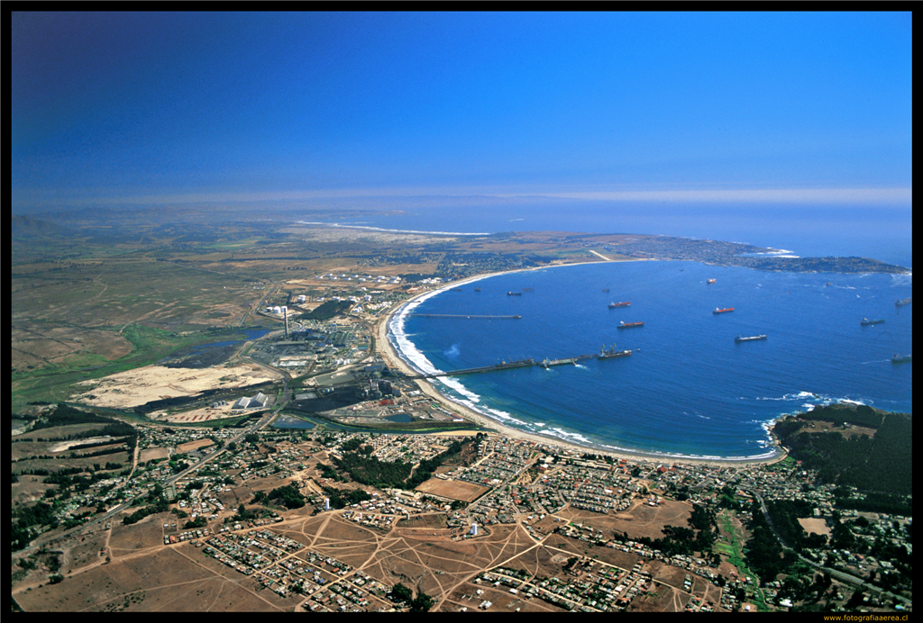
FECHAS DIVULGACIÓN ESTADOS FINANCIEROS 2024
PERIODOS ESTADOS FINANCIEROS | FECHA
INTERMEDIO (MARZO) | 24/05/2024
INTERMEDIO (JUNIO) | 23/08/2024
INTERMEDIO (SEPTIEMBRE) | 22/11/2024
ANUAL (DICIEMBRE)

